Slide 1





Enquête PARCOURS
Parcours de vie, VIH et hépatite B chez les migrants subsahariens vivant en Ile de France

Slide 2
Le groupe de recherche PARCOURS
Equipes de recherche:
  CEPED : Annabel Desgrées du Loû (IP)
  INSERM U 1018 : France Lert (IP), Rosemary Dray-Spira (IP), Nathalie Bajos (IP)
  INPES : Nathalie Lydié (IP)
  Associations:
  COMEDE : Pascal Revault
  RAAC-Sida : Joseph Situ
  FORIM : J.C. Ahomadegbe, Khady Sakho
  SOS hépatites : M Cizorne
  Support méthodologique et expertise :
  InVS, Yann Le Strat
  INED, Service des enquêtes
  Hopital Cochin, service hépatologie : Philippe Sogni
  Médecine Générale Paris 7 : Julien Gelly
  Enquête de terrain :
  Société ClinSearch, institut IPSOS, Inter Service Migrants
  Conseil scientifique indépendant:
  Philippe Antoine (démographe IRD),Cris Beauchemin (démographe INED),
  Doris Bonnet (Anthropologue IRD), Anne Gervais (hépatologue APHP),
  Joseph Koffi (médecin VIH, CHU Lyon), Eva Lelièvre (démographe INED),
  Florence Lot (épidémiologiste INVS), Laurence Meyer (épidémiologiste INSERM)
2

Slide 3
Parcours :
une étude auprès de subsahariens en France
Une étude auprès de migrants nés dans un pays d’Afrique Subsaharienne et vivant en Ile de France
Pour comprendre dans ce groupe de population :
  Ce qui peut augmenter les risques d’infection par le VIH/sida et le virus de l’hépatite B
  Ce qui peut retarder l’arrivée dans le système de soins
  Ce qui peut compliquer la vie avec l’infection
Nécessité de prendre en compte l’ensemble de la trajectoire de la personne (migratoire/sociale/professionnelle) pour comprendre ses besoins/contraintes/choix
3

Slide 4
L’enquête
Enquête ANRS 2012-2013 « Parcours de vie, VIH/sida et hépatite B chez les migrants subsahariens vivant en Ile-de-France »
Une enquête biographique auprès de migrants nés dans un pays d’Afrique subsaharienne et vivant en Ile-de-France, qui prend en compte l’ensemble de la trajectoire: résidentielle, professionnelle, conjugale et familiale, trajectoire de santé etc…
Personnes interrogées en face à face à l’aide d’un CAPI et d’une grille biographique (+questionnaire médical rempli par le médecin)
3 groupes d’étude: VIH, Hépatite B, Médecine Générale
Echantillon représentatif des personnes consultant dans les services VIH, Hépatites B et en centres généralistes: données pondérées

Slide 5
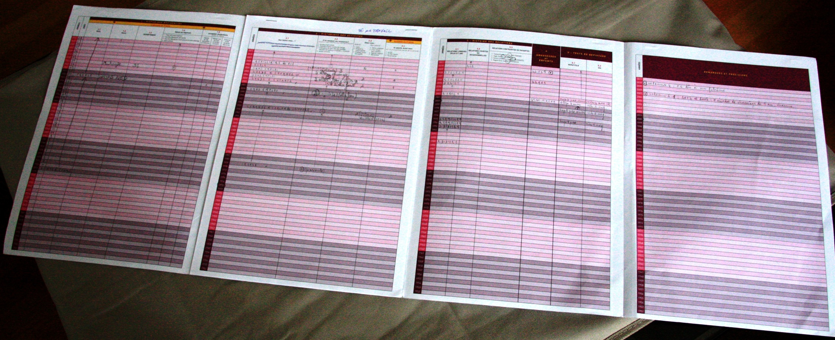
Le questionnaire biographique

Slide 6
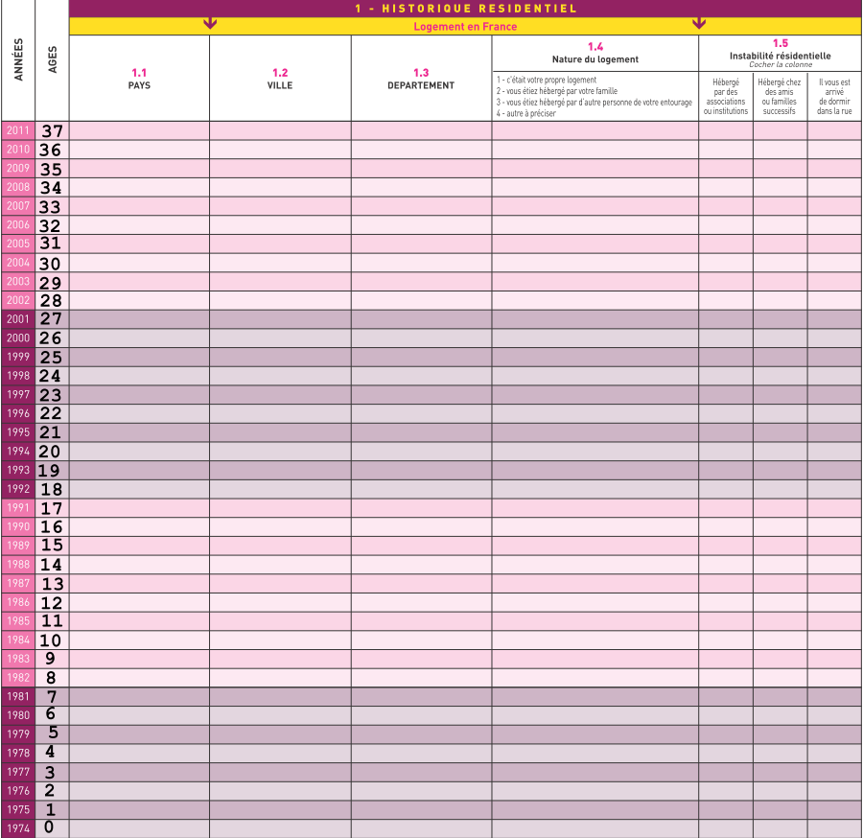

Pas de couverture maladie
France
Dort dans une mosquée
X
X
Test VIH et test VHB
Couverture maladie
Guinée Conakry

Slide 7
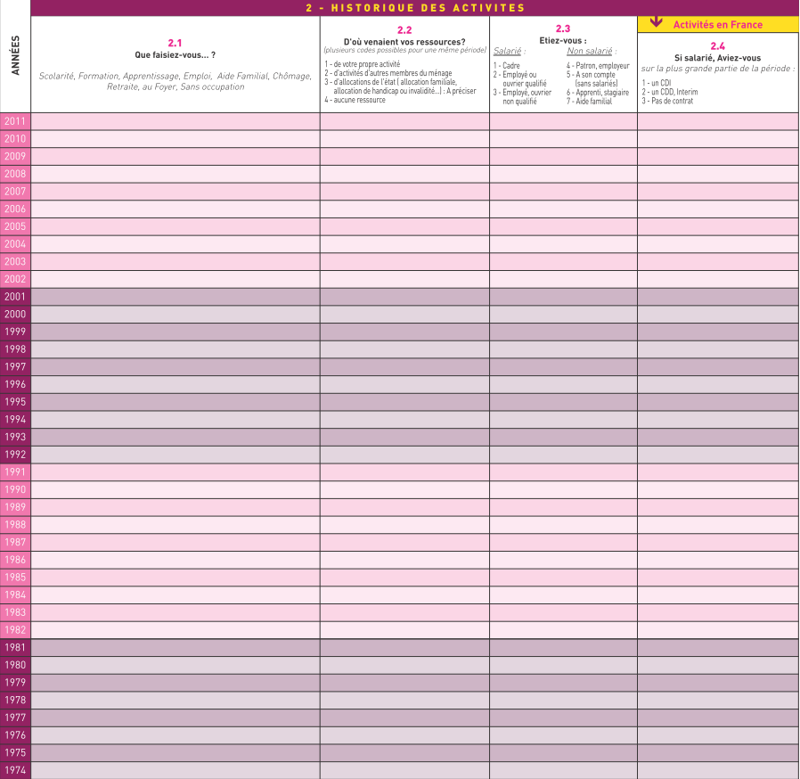
Un outil efficace pour remémorer et dater les évènements sur l’ensemble de la vie
(unité d’observation = année)
Une collecte de données concernant l’ensemble de la vie pour une analyse quantitative
Permet d’analyser l’articulation entre diverses trajectoires : santé, logements, activités, ressources, relations affectives et sexuelles …
aucunes ressources
Sans occupation
Demande d’asile
Arrivée en France
Ecole Coranique
Aucunes ressources financières

Slide 8
Description
de la population enquêtée

Slide 9
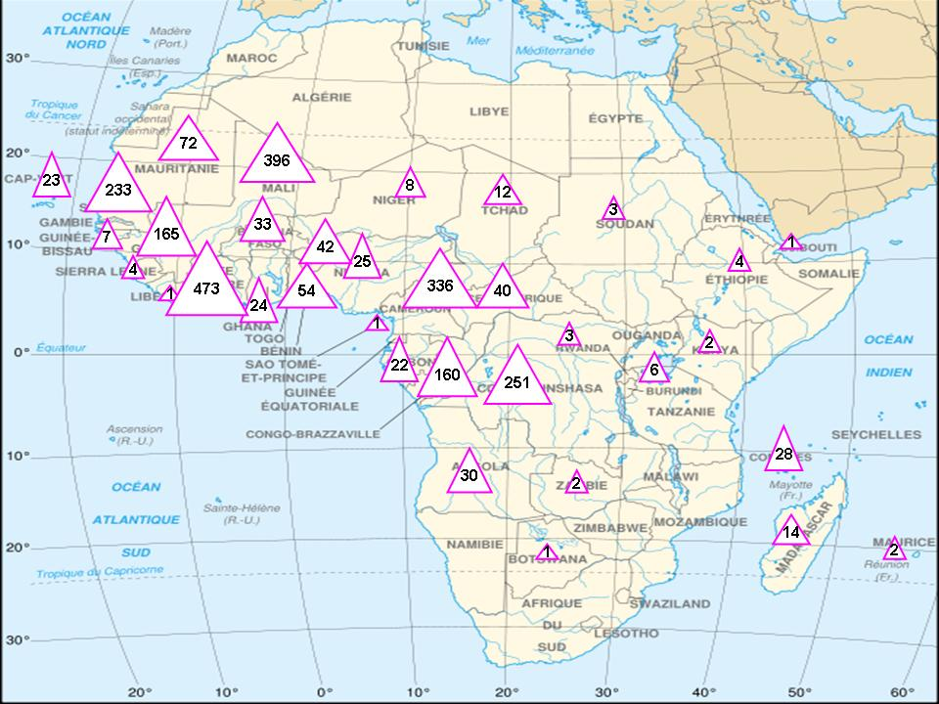

Slide 10
Description de la population
(données pondérées)
 | Groupe VIH | Groupe hépatite B | Médecine générale
 | 24 services hospitaliers | 20 services hospitaliers | 30 Centres de médecine générale
N | 926 (38% H, 62% F) | 779 (72% H, 28% F) | 763 (43% H, 57% F)
Age médian | 43 | 39 | 41
Education : secondaire ou plus | 81% | 71% | 78%
Année mediane d’arrivée en France | 2001 | 2002 | 2001
Année médiane du diagnostic | 2004 | 2007 | -
Nationalité française | 17% | 19% | 25%
Sans titre de séjour | 8% | 25% | 17%

Slide 11
Contamination en France
des migrants africains
Enquête PARCOURS
Eurosurveillance 19 nov 2015
BEH 1er dec 2015
A. Desgrées du Loû, J. Pannetier, A. Ravalihasy, A. Gosselin, V. Supervie, N. Bajos, F. Lert, N. Lydie, R. Dray-Spira
pour le groupe Parcours

Slide 12
Migrants subsahariens et VIH en France : épidémie d’importation ou population à risque en France ?
En France, les personnes nées en Afrique subsaharienne :
  Représentent 31% des nouveaux diagnostics VIH en 2012 (61% chez les femmes et 17% chez les hommes) (Cazein et al, BEH 2014) : deuxième groupe le plus touché par le VIH après les HSH
    « Épidémie d’importation » ?? → Accès au diagnostic et à la prise en charge
    Contaminations en France ?? → Prévention
  Estimations de l’InVS :
    incidence 29 fois plus forte chez les hommes et 69 fois plus forte chez les femmes de nationalité d’un pays d’Afrique subsaharienne par rapport aux hétérosexuels de nationalité française (Le Vu et al., TLID 2010).
    28% des nouveaux diagnostics chez des personnes de nationalité sub-saharienne = infection par sous type B →acquisition probable en Europe (Lucas et al., BEH 2012).
    Pas encore d’estimation de la proportion des africains vivant avec le VIH en France qui ont acquis leur VIH après la migration (UK : estimé à 31% (Rice et al. AIDS 2012))

Slide 13
Estimation de l’acquisition du VIH en France
Groupe VIH
Combinaison d’informations biographiques et biologiques pour déterminer si l’infection a eu lieu avant ou après l’arrivée en France
  Diagnostic 11 ans et + après l’arrivée
  Test VIH négatif en France
  Début des relations sexuelles en France
  PUIS pour ceux qui restent : estimation du délai entre le l’infection et le diagnostic à partir du nombre de CD4 au diagnostic, en utilisant une modélisation de l’évolution des CD4 faite à partir d’une cohorte africaine (PRIMO CI, Côte d’Ivoire) (Ndawinz et al. BWHO, 2015)
Infection en FranceFra
Notes:
Si nb de C4 au diagnostic mnquant, on a pris le 1er nb de CD4 avant l’initiation du traitement)

Slide 14
Final study sample
N=898
HIV diagnosed more than 11 years after arrival in France
N=137
Left to be assigned:
N=628
At least one negative HIV testing after arrival in France
N=63
Questionnaire-based method
Left to be assigned:
N=565
Sexual debut after arrival in France
N=28
Left to be assigned:
N=537
Estimated year of infection posterior to year of arrival in France
CD4-cell count method
Median scenario (hyp 50%) : N= 197
Conservative scenario (hyp 95%) : N= 69
HIV acquisition after arrival in France
49 % [45-53]
HIV acquisition after arrival in France
35 % [31-39]

Slide 15
Table 1 : Estimated proportion according to sociodemographic characteristics and period of diagnosis (Conservative hypothesis).
 | Men |  |  | Women
 | Weighted % | p-value |  | Weighted % | p-value
Overall | 44 |  |  | 30
Age at arrival in France
<25 years | 78 | <0.001 |  | 54 | <0.001
25-34 years | 44 |  |  | 25
35 years or older | 20 |  |  | 8
Number of years in France prior to diagnosis
0 to 2 | 10 | <0.001 |  | 5 | <0.001
3 to 5 | 19 |  |  | 23
6 to 9 | 54 |  |  | 53
10 or more | 94 |  |  | 86
Country of birth
Cameroon | 31 | 0.14 |  | 24 | 0.04
Mali | 55 |  |  | 55
Côte d’Ivoire | 29 |  |  | 24
Congo RDC | 44 |  |  | 20
Congo Brazzaville | 46 |  |  | 28
Others | 49 |  |  | 30
Pas d’effet de la période de diagnostic : résultats similaires sur diagnostics récents

Slide 16
Conclusion
Près de la moitié des migrants subsahariens vivant avec le VIH ont été infectés après leur arrivée en France
Particulièrement les hommes
Estimation supérieure à celle faite au Royaume Uni : 49% ici vs 31% UK (Rice et al, 2012)
→ Nécessité de prévenir les nouvelles infections chez les migrants, et pas seulement de faciliter leur accès au diagnostic et aux soins
Notes:
Si nb de C4 au diagnostic mnquant, on a pris le 1er nb de CD4 avant l’initiation du traitement)

Slide 17
Expériences de précarité
et
Situations sexuelles potentiellement à risque
depuis l’arrivée en France
20th International AIDS Conference, Melbourne, Australie, 23 juillet 2014
et AIDS, nov 2015

Slide 18
Objectif
Une proportion élevée de PVVIH ont été infectées après leur arrivée en France
  → identifier les situations qui exposent les migrants au risque d’infection en France
  Hypothèse : la précarité vécue à l’arrivée en France facilite les situations sexuelles à risque
  La décrire précisément
  La mettre en lien avec les situations sexuelles à risque

Slide 19
Analyse de la précarité - Méthodologie
Indicateurs (recueillis sur une unité de temps d’une année minimum) :
    Pas de titre de séjour
    Pas de ressources financières
    Pas de logement stable
    + avoir déjà du dormir dans la rue ou dans un squat au moins une fois
Proportion de personnes ayant eu l’expérience de chaque précarité depuis l’arrivée en France
Facteurs liés à la probabilité d’avoir connu chaque précarité
Analyse biographique : à quel(s) moment(s) surviennent ces précarités après l’arrivée en France, combien de temps durent-elles et qu’est-ce qui facilite (ou freine) la sortie de la précarité ?
Notes:
absence de logement stable sur une année : on a du changer fréquemment de logement

Slide 20
Avoir été sans titre de séjour pendant au moins un an
P<0,01
P= 0,2

Slide 21
Avoir été sans ressources pendant au moins un an
NS
NS

Slide 22
Avoir été sans logement stable pendant au moins un an
NS
P= 0,05

Slide 23
Expériences de grande précarité de logement
A déjà dormi dans la rue
 | VIH | Hépatite B | Médecine générale
Hommes | 10% | 9% | 13%
Femmes | 6% | 4% | 6%
p | 0,07 | 0,08 | 0,01
A déjà dormi dans un squat
 | VIH | Hépatite B | Médecine générale
Hommes | 9% | 8% | 11%
Femmes | 7% | 5% | 3%
p | 0,11 | 0,09 | <0,01

Slide 24
Quel que soit le groupe de recrutement, la majorité des migrants subsahariens ont connu une expérience de précarité de plus d’un an depuis leur arrivée en France : absence de papiers, de logement stable.
C’est au cours des premières années après l’arrivée en France que se concentrent les expériences de précarité.

Slide 25
Il existe une vulnérabilité spécifique
- à l’arrivée
- qui dure plusieurs années
moment possible de
  risques sexuels
  difficultés d’accès au diagnostic et aux soins

Slide 26
Relation précarités-situations sexuelles à risque -Méthodologie
Situations sexuelles à risque | Relations occasionnelles | après l’arrivée en France
 | Relations transactionnelles
 | Rapports forcés
Par | Groupe (VIH/ MG)
 | Caracteristiques socio-démographiques
 | Situation administrative, résidentielle et financière en France
 | Antécédents de situations sexuelles avant la migration

Slide 27
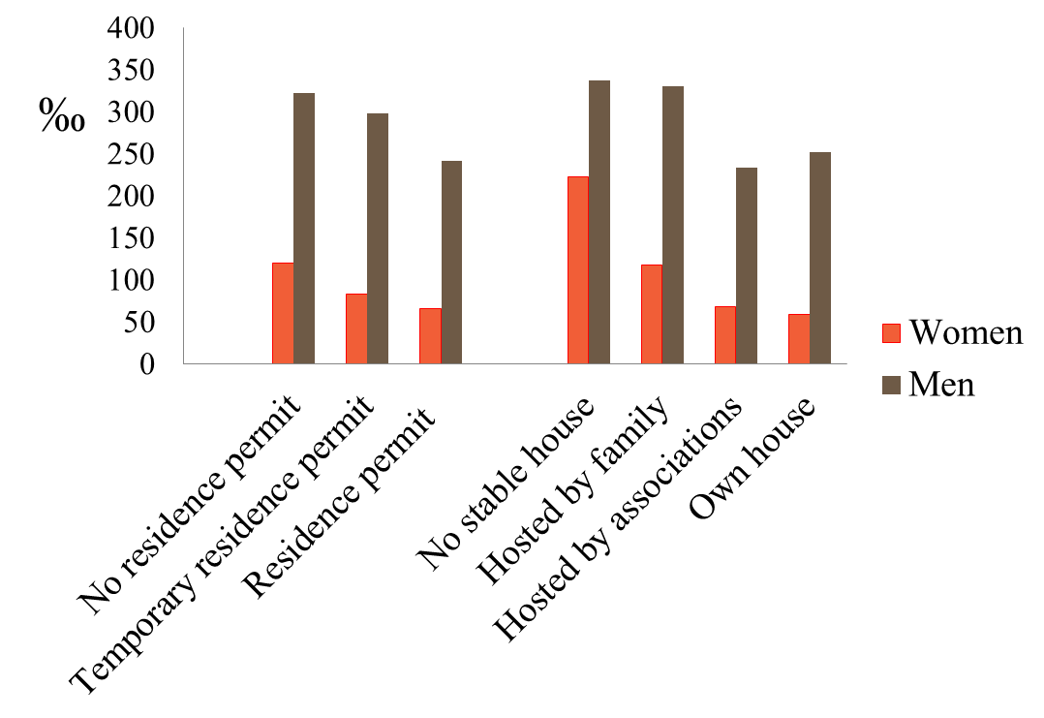
Relations occasionnelles

Slide 28
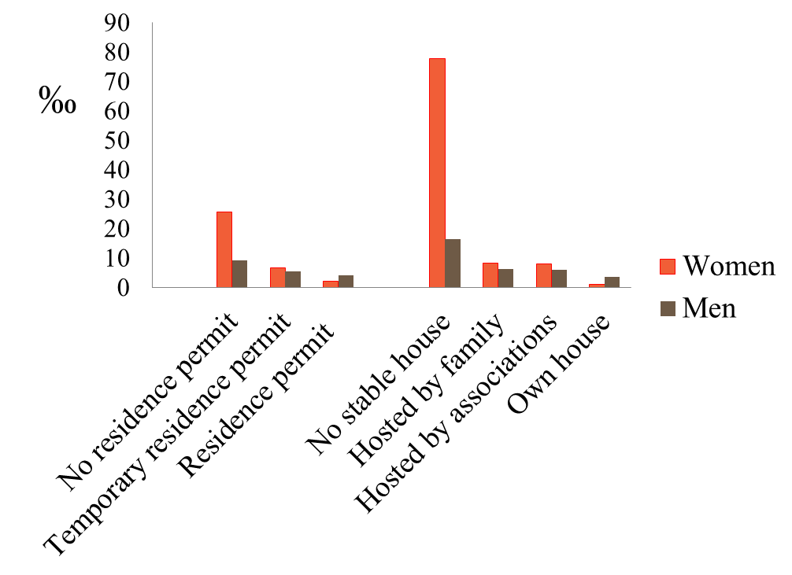
Relations transactionnelles

Slide 29
Rapports forcés

Slide 30
Résumé
  Après l’arrivée en France, les situations de précarité sont fréquentes, dans les 3 groupes :
    1 personne sur 2 a vécu au moins un an sans titre de séjour
    1 personne sur 3 a vécu au moins un an sans logement stable
92% de ces évènements surviennent dans les 5 premières années après l’arrivée
  Les experiences de relations occasionnelles, transactionnelles et forcées sont plus fréquentes dans le groupe VIH que dans les groupes VHB et médecine générale.
  Chez les femmes, la précarité résidentielle est fréquente, particulièrement dans les premières années de l’arrivée en France, et associée à plus de relations occasionnelles, transactionnelles et forcées.

Slide 31
A suivre…

Slide 32
Accès aux soins
Accès au diagnostic après l’arrivée en France : en cours (R Dray Spira, Virginie Gigonzac)
    Dynamique et facteurs d’accès au diagnostic hépatite B
    Dynamique et facteurs d’accès au diagnostic VIH
Accès aux soins après l’arrivée en France (N Vignier)

Slide 33
Vie avec la maladie
Isolement et secret autour de la maladie (Julie Pannetier)
  secret avec l'ensemble des partenaires stables depuis le diagnostic et avec le dernier partenaire sexuel.
  liens de solidarité et réseau social en France et dans le pays d'origine.
L’impact de la maladie sur les trajectoires de vie (thèse A Gosselin)
  Décrire la nature et l’ampleur de l’impact de la maladie sur les trajectoires de vie (approche holistique) ;
  comparer impacts de VIH/sida et hépatite B
  Analyser les facteurs de résilience
Remodelages professionnels autour du diagnostic et de la prise en charge du VIH – à partir de VESPA et PARCOURS (thèse M Hannequin)

Slide 34
Vie avec la maladie - suite
Sexualité/ Prises de risques sexuels (thèse Mireille le Guen)
grossesses et avortement après un diagnostic VIH ou hépatite B (post doc)
Santé mentale (avec COMEDE)
Etat de santé au moment de l’enquête

